Slide 1

Una possible situació d’aprenentatge que estudiarem junts
Quin cadenat és més segur?
Curs 2024-25
Màster en formació del Professorat de Secundària

Slide 2

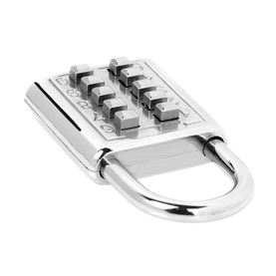

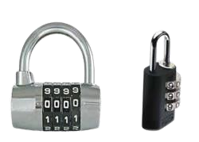

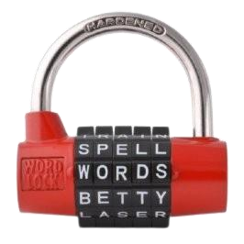
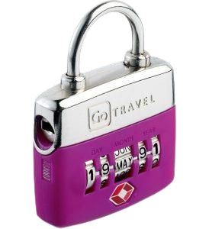



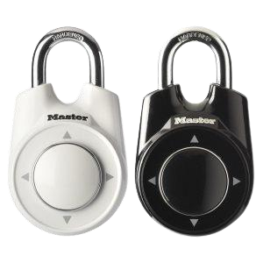
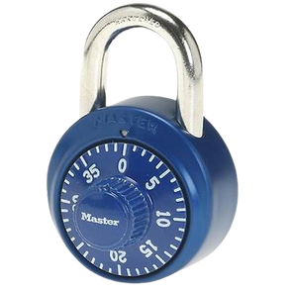
Q₀: De la següent col·lecció de cadenats, quin és més segur?

Slide 3
Q₀: De la següent col·lecció de cadenats, quin és més segur?
Quines qüestions proposeu abordar a partir de la presentada?
Posada en comú!
2

Slide 4


Q₀: De la següent col·lecció de cadenats, quin és més segur?
Vocabulari: paraules que cal aclarir el seu significat
Codi:
Possible contrasenya que es pot introduir al cadenat.
Elements del codi:
Nombres, lletres, símbols,... que composen un codi.
Casella:
Espai (físic o no) del cadenat on s’introdueixen els elements del codi.
Elements de la casella:
Nombres, lletres, símbols,... que es poden inserir en una casella.
Clau o contrasenya:
Codi correcte. Quan l’introduïm, el cadenat s’obre.
Codi:
1234, 2930, 1240, ... entre d’altres possibilitats.
Elements del codi:
El codi 1234 té 4 elements: 1, 2, 3 i 4.
Casella:
Té 4 caselles. Cada espai on inserim una xifra
Elements de la casella:
Números entre 0 i 9. Opcions que tenim a cada casella.
Clau o contrasenya:
4921 (Perquè quan l’inserim, s’obre)
3

Slide 5

Q₁: Quants codis diferents admet cada cadenat?
4

Slide 6



Q₁: Quants codis diferents admet cada cadenat?
Cadenat 1: Cadenat de numeració de ruleta
Es pot escollir qualsevol contrasenya de 4 nombres.
Les caselles són discos que giren, amb 10 nombres compresos del 0 al 9.
Per poder obrir el cadenat, cal que es moguin els discos de manera que la contrasenya aparegui correctament situada en cadascuna de les 4 caselles.
5

Slide 7
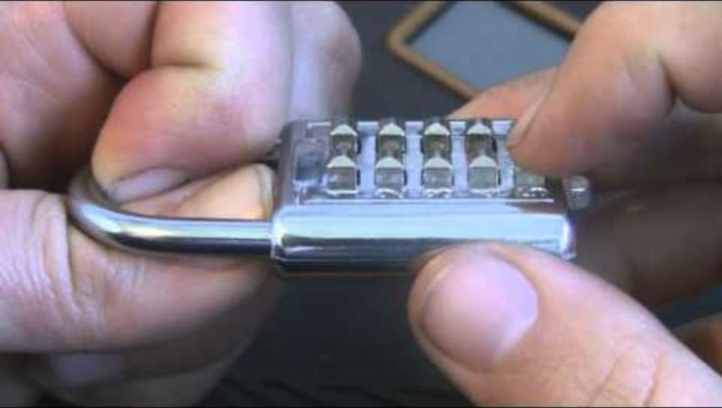

Q₁: Quants codis diferents admet cada cadenat?
Cadenat 2: Cadenat polsador
Es pot escollir una contrasenya de com a màxim 3 xifres: 1, 2 o 3 xifres.
El cadenat no detecta l’ordre amb el que polsem les xifres.
Per obrir-lo s’ha de desplaçar la pestanya inferior.
https://youtu.be/zSUG5iQniSc

Slide 8

Q₁: Quants codis diferents admet cada cadenat?
Cadenat 3: Cadenat amb dates
La contrasenya pot ser qualsevol data que tingui el format DD – M – AA
Són permeses també dates irreals: 35 – GENER – 24
Per obrir-lo cal moure els discos per a que la data quedi visible, en les posicions que corresponen a DD, M o AA.
7

Slide 9

Q₁: Quants codis diferents admet cada cadenat?
Cadenat 4: Cadenat amb paraules
Es pot escollir qualsevol contrasenya amb paraules de 5 lletres.
Només hi ha disponibles 10 lletres a cada disc.
El cadenat no té manera de comprovar si la paraula introduïda té sentit o no. Per tant, la contrasenya pot ser una paraula sense sentit.
Hi ha lletres repetides als diferents discos.
Per obrir-lo cal que es moguin els discos de manera que la contrasenya aparegui en la posició contigua a la pestanya.
8

Slide 10
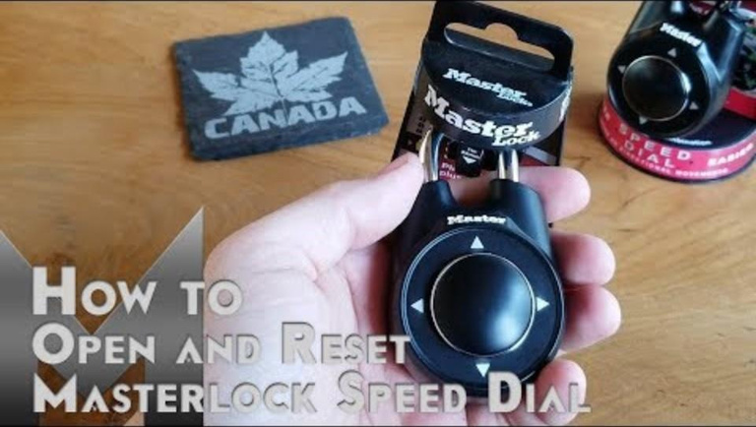
Q₁: Quants codis diferents admet cada cadenat?
9
Cadenat 5: Cadenat direccional
Es pot escollir qualsevol contrasenya de 4 direccions (dalt, baix, dreta, esquerra)
Una contrasenya pot tenir elements repetits.
Per introduir una nova contrasenya s’ha de pressionar 2 vegades contra el cadenat.
Quan el codi sigui correcte, el cadenat es podrà obrir.
https://youtu.be/9IAfqFGM56w?t=153
9

Slide 11
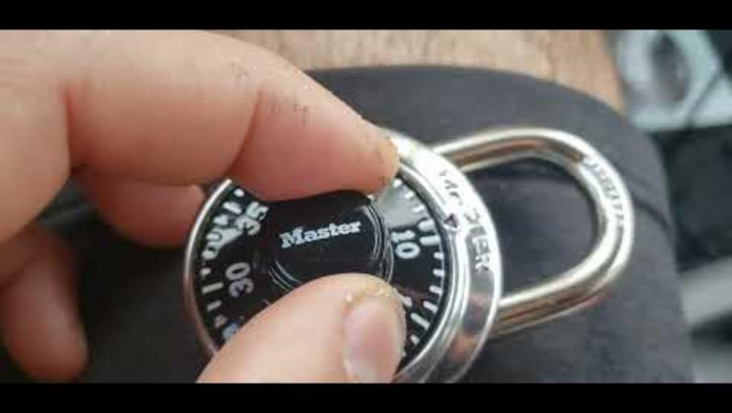
Q₁: Quants codis diferents admet cada cadenat?
10
Cadenat 6: Cadenat de caixa forta
Es pot escollir qualsevol contrasenya amb 3 nombres, entre 0 i 39.
La contrasenya no admet xifres repetides
Per introduir la contrasenya: veure el vídeo
https://youtu.be/ednwKwSu7dw
10

Slide 12
Q₁: Quants codis diferents admet cada cadenat?
INFORME Q₁
Q₁: Quants codis diferents admet cada cadenat?
Quines són les característiques del cadenats que esteu estudiant?
Com generar la llista (encara que sigui parcial) de possibles codis que admet el cadenat?
Quin és el total de codis que admet el vostre cadenat?
Quines estratègies o tècniques de recompte s’han utilitzat?
Com ens hem assegurat que no n’hem comptat codis de més o de menys?
Si hem d’obrir el cadenat provant tots els codis, quant temps estimeu que tardaríeu per obrir el cadenat?
Si tenim el mateix cadenat amb una casella més, quants codis totals té?
I si tenim un element més per casella? Què passaria llavors?
Prepareu una presentació per compartir els resultats amb els altres equips.
10

Slide 13
Posada en comú!
Q₀: De la següent col·lecció de cadenats, quin és més segur?
4

Slide 14
Ens han donat més informació sobre la contrasenya...
Q₂: Podem trobar el nombre de codis amb la nova informació?

Slide 15
Q₂: Podem trobar el nombre de codis amb la nova informació?
Cadenat 7: Cadenat de numeració de ruleta (sense repeticions)
Sabem que la contrasenya no conté xifres repetides
Cadenat 10: Cadenat direccional (sense repeticions)
Cadenat 8: Cadenat polsador (ampliat)
Sabem ara que la contrasenya no conté direccions repetides
Sabem amb seguretat que la contrasenya té 7 xifres.
Cadenat 11: Cadenat de caixa forta (amb repeticions)
Cadenat 9: Cadenat de dates (sense repeticions)
Sabem que la contrasenya no conté direccions repetides
Sabem que ni els dies ni els anys contenen xifres repetides.

Slide 16
Q₂: Podem trobar el nombre de codis amb la nova informació?
INFORME Q₂
Q₂: Podem trobar el nombre de codis amb la nova informació?
Quines són les característiques del cadenats que esteu estudiant?
Com generar la llista (encara que sigui parcial) de possibles codis que admet el cadenat?
Quin és el total de codis que admet el vostre cadenat?
Quines estratègies o tècniques de recompte s’han utilitzat?
Com ens hem assegurat que no n’hem comptat codis de més o de menys?
Si hem d’obrir el cadenat provant tots els codis, quant temps estimeu que tardaríeu per obrir el cadenat?
Si tenim el mateix cadenat amb una casella més, quants codis totals té?
I si tenim un element més per casella? Què passaria llavors?

Slide 17
Q₃: Què caracteritza un model de cadenat?
Quins models hi ha?
Com els denominem?

Slide 18
Q₃: Què caracteritza un model de cadenat? Quins models hi ha? Com els denominem?
INFORME Q₃
Q₃: Què caracteritza un model de cadenat? Quins models hi ha? Com els denominem?
Hi ha estratègies compartides per cadenats diferents?
Quina classificació s’origina a partir de les diferents estratègies?
Quines fòrmules numèriques/algebràiques es poden deduïr de les estratègies?
Quines variables apareixen?
Quins models hi ha?
Què caracteritza cada model?
Com els denominem?

Slide 19





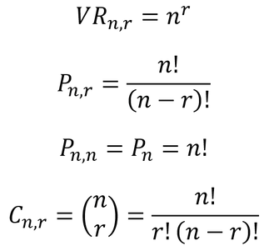










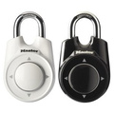
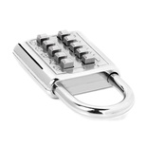


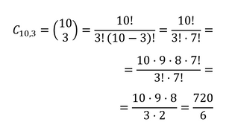

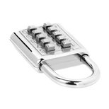
Q₃: Què caracteritza un model de cadenat? Quins models hi ha? Com els denominem?
r caselles
n elements a cada casella
Nom del model
Fórmula
Respon a la pregunta...
Variació amb repetició de n elements considerats de r en r.
De quantes maneres diferents podem elegir codis amb r caselles i n elements a cada casella i si podem repetir elements?
Cadenat de numeració de ruleta
Si
Es poden triar combinacions de 4 números.
Cada casella té 10 elements.
Una combinació pot tenir elements repetits.
Cadenat de caixa forta
ES PODEN REPETIR?
Si
De quantes maneres diferents podem elegir codis amb r caselles i n elements a cada casella, si no podem repetir elements?
Es poden triar combinacions de 3 números.
Cada casella té 40 elements.
Una combinació no pot tenir elements repetits.
Variació sense repetició de n elements considerats de r en r.
No
INFLUEIX L'ORDRE?
Cadenat direccional (restriccions)
De quantes maneres diferents podem ordenar una determinat codi de n elements?
(Cas particular)
Es poden triar combinacions de 4 elements ⬆️⬇️➡️⬅️
Una combinació no pot tenir elements repetits.
Permutació de n elements
Cadenat pulsador
De quantes maneres diferents podem elegir combinacions amb r caselles i n elements a cada casella, si les combinacions no poden repetir elements i és indiferent l’ordre dels elements?
Hi ha 10 tecles per elegir, de les quals s'han de triar només 3
Combinacions amb les mateixes xifres, però desordenades compten com la mateixa combinació.
No
Combinació de n elements considerats de
r en r.

Slide 20
Q₄: Funcionen aquests models per resoldre més problemes amb contextos diferents de cadenats?

Slide 21
Q₄: Funcionen aquests models per resoldre més problemes amb contextos diferents de cadenats?
INFORME Q₄
Q₄: Funcionen aquests models per resoldre més problemes amb contextos diferents de cadenats?
Quantes maneres diferents hi ha de...
Elegir president, secretari i portaveu d’un grup de 12 persones si una persona no pot tenir més d’un càrrec.
Elegir president, secretari i portaveu d’un grup de 12 persones si una persona pot tenir més d’un càrrec.
Formar paraules de tres lletres diferents amb les lletres de la paraula PERMUTACIÓ.
Pintar una bandera amb 3 colors disponibles en disposició horitzonal i hem de utilitzar un mínim de 2 i un màxim de 3 ino es poden repetir els colors.
Elegir un gelat si hi ha 6 sabors diferents i ens permeten elegir-ne 2 sabors diferents.
Amb 4 pots de pintura de colors diferents, quantes mescles de 2 colors diferents en podem fer.
Contestar-ne 4 preguntes d’un llistat de 5.
Assignar 2 germans bessons de manera que no coincideixin a la mateixa classe si l’escola té 4 classes de 3r d’ESO.
Muntar una polsera de boles si tenim disponibles 10 boles, totes de colors diferents.
Organitzar els deures de 3 assignatures durant una tarda.
Combinar 10 samarretes durant una setmana per tal de no repetir samarreta cap dia de la setmana.
Combinar les samarretes del cas anterior amb 3 pantalons
Fer matrícules de vehicles que consten de 4 nombres i 3 lletres de l’alfabet, excloent-ne les vocals.

